Slide 1
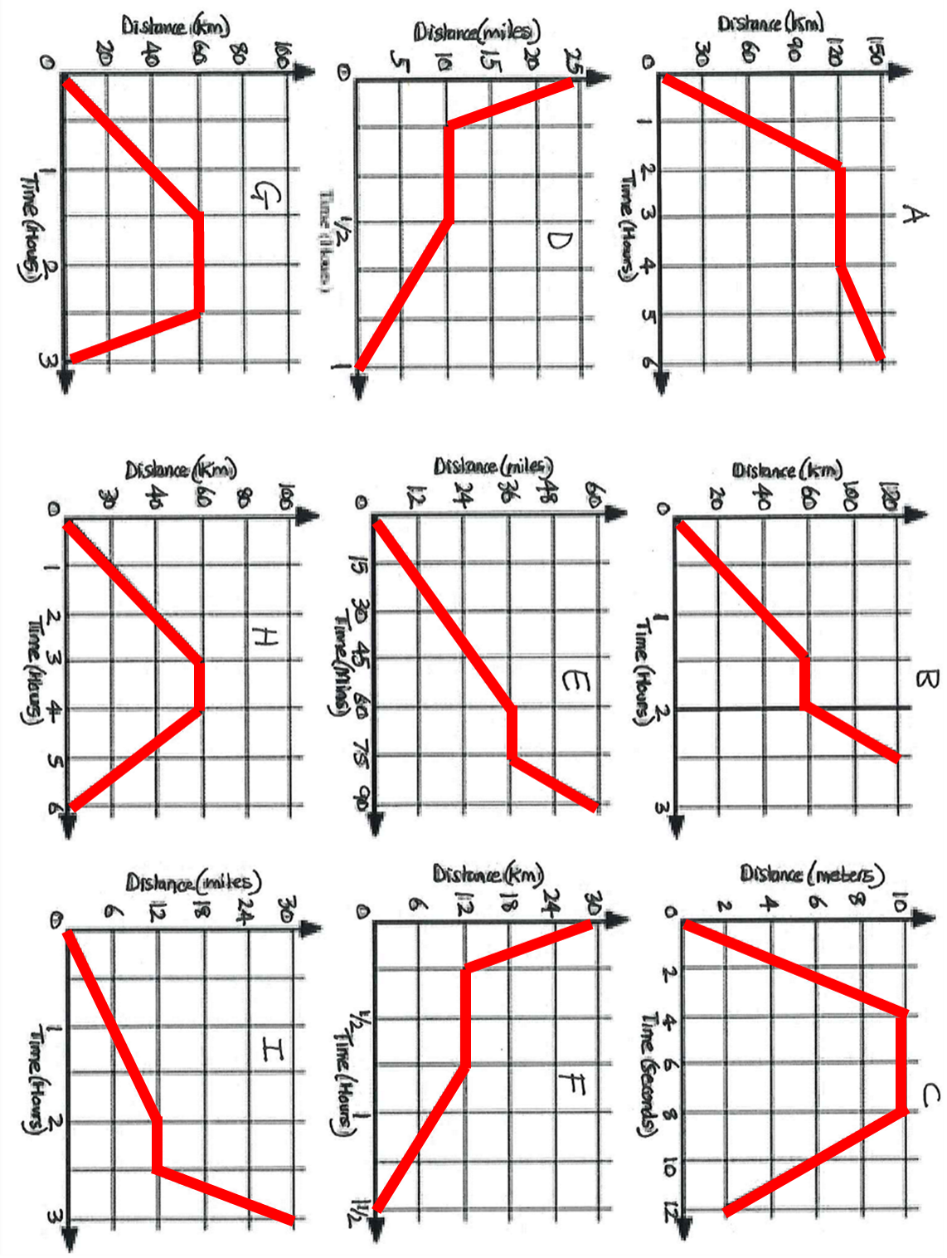
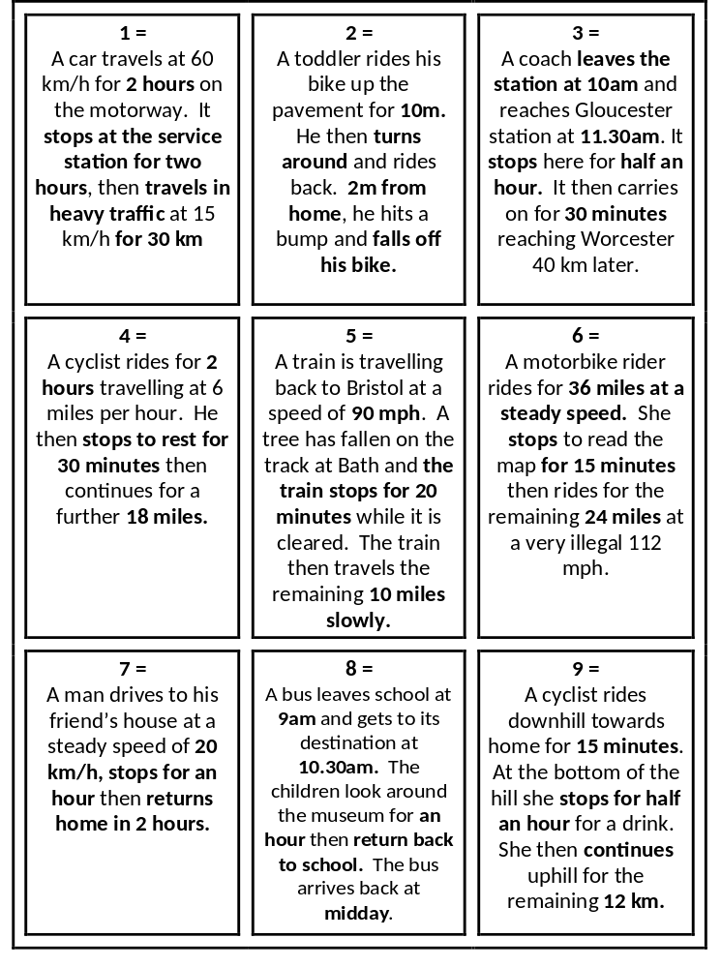
?
?
?
?
?
?
?
?
?

Slide 2
ANSWERS

Slide 3
A
C
B
i
D
E
H
G
F

